Slide 1
BEPCII升级的物理方案设计
耿会平
for BII upgrade AP study group
2021.4.25
BEPCII升级暨BESIII物理联合研讨会

Slide 2
报告内容
简介
束流动力学设计@2.35GeV
关于2.8GeV高能量运行
小结

Slide 3
简介
BEPCII升级到BEPC3，实现了3倍以上亮度的提升（@2.35GeV），主要是通过提高高频腔压和增大束流功率实现的
为了实现以上亮度的提升需要把BEPCII单环单腔的布局升级为单环双腔的结构
BEPCII的硬件布局比较紧凑，需要在尽量不改变BEPCII几何布局的条件下寻找增加高频腔的空间
 | BEPCII | BEPC3
高频腔压 [MV] | 1.6 | 3.3
同步辐射功率 [kW] | 110 | 250
束流流强 [mA] | 398 | 900
峰值亮度 [${10}^{32}cm^{−2}s^{−1}$] | 3.5 | 11
$β_{x}^{∗}/β_{y}^{∗}$ [m] | 1.0/0.015 | 1.0/0.013
束团流强 | 7.1 mA | 7.5 mA
束团数 | 56 | 120
束束参数 $ξ_{y,lum}$ | 0.029 | 0.036
发射度 [nmrad] | 147 | 152
耦合度 [%] | 0.53 | 0.35
$$ν_{s}$$ | 0.027 | 0.04
Bucket Height | 0.0069 | 0.011
自然束长 $σ_{z,0}$ [cm] | 1.54 | 1.04
拉伸束长 $σ_{z}$ [cm] | 1.69 | 1.3

Slide 4
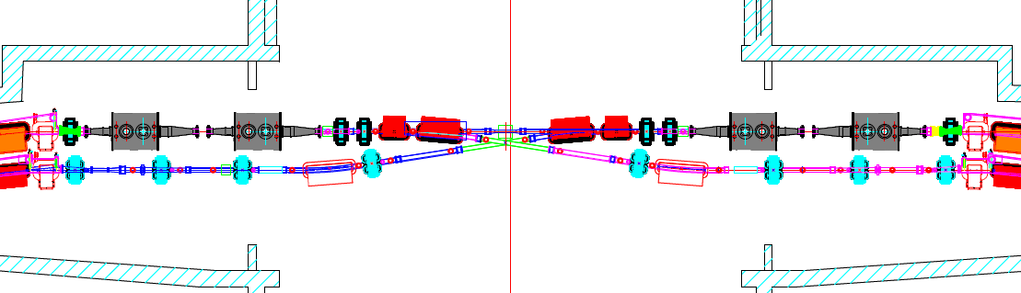
BEPCII高频区
BEPC3高频区
改造高频区，把原来的Q铁全部替换为新的小尺寸Q铁，并分别移动到高频区两侧
拆除纵向反馈kicker、准直器及真空泵口
尽量压缩硬件安装所占纵向空间
除了高频区，BEPC3元件布局与BEPCII保持一致

Slide 5
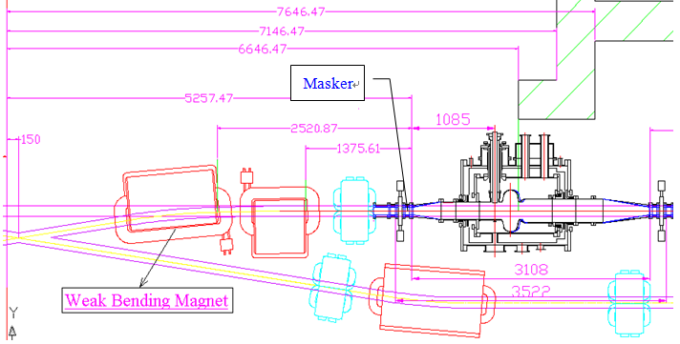
同步辐射功率沉积@2.35GeV
BEPC3超导腔布局图
BEPC2超导腔布局图
BEPCII超导腔距离弱B磁铁1.4m，受到的辐射功率（@1.89GeV，910mA）为79.4W，通过在超导腔入口安装同步光挡块把辐射功率降低至65.4W
BEPC3超导腔距离弱B磁铁1.9m，（2.35GeV，900mA时）上游腔受到的辐射功率为175.4W，下游腔受到的辐射功率为49.9W
可以设计挡块，减少同步光功率在腔体上的沉积
束流能量提高时，若保持全环同步辐射功率不变，则高频腔上沉积的功率也保持不变

Slide 6
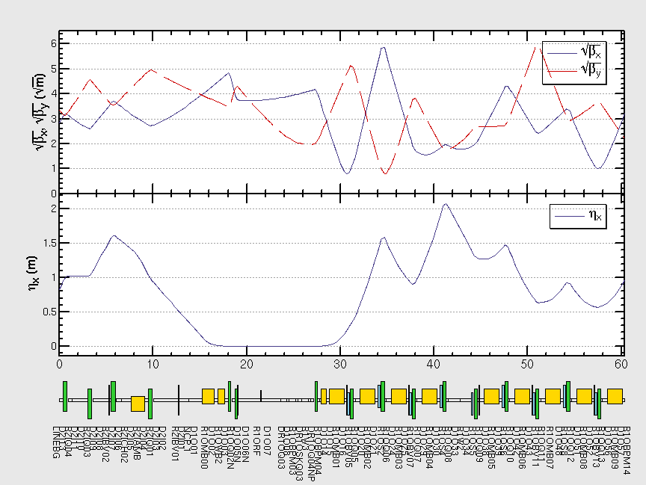
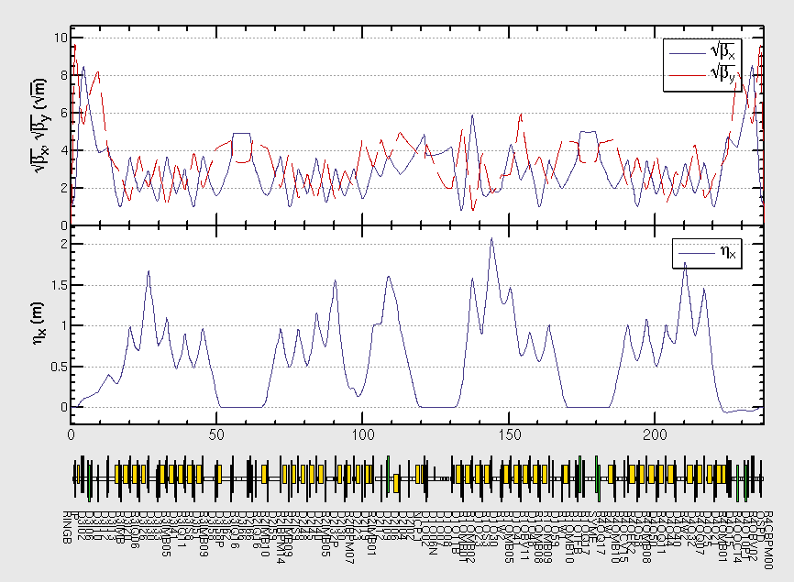
束流动力学设计@2.35GeV
线性lattice设计：
保证高频腔位置处包络不大于15m （高频腔的要求）
保证注入区的包络和相移要求（注入的要求）
保证全环工作点在半整数附近（亮度的要求）
优化束流发射度（亮度和物理孔径的要求）

Slide 7
物理孔径要求：
BEPCII的物理孔径上限是束流发射度到180nm
BEPC3@2.35GeV的发射度为152nm，因此物理孔径满足要求
注入孔径要求：
注入时水平方向的束流清晰区定义： 4倍注入束尺寸+6倍循环束尺寸+切割板厚度（4mm），等效为14倍循环束尺寸
垂直方向束流清晰区定义： 10倍循环束尺寸
切割板
4σ注入束
6σ循环束

Slide 8
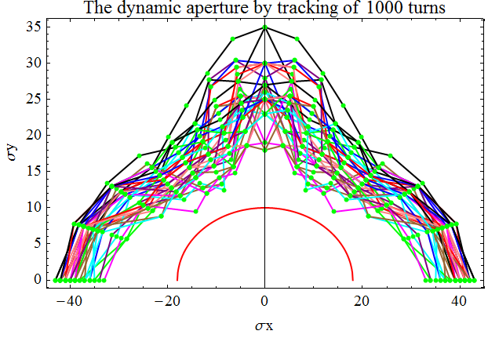
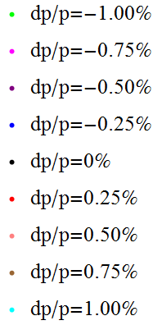
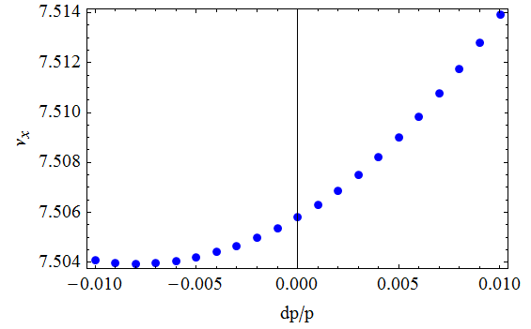
动力学孔径优化：
在±15σe能散度范围内，满足
动力学孔径满足注入尺寸要求 （注入效率和寿命的要求）
工作点靠近但不跨过半整数（高亮度和稳定性要求）
对撞点β函数畸变在±15 %范围内（亮度的要求）
六极铁强度在磁测范围内（磁铁强度的要求）

Slide 9
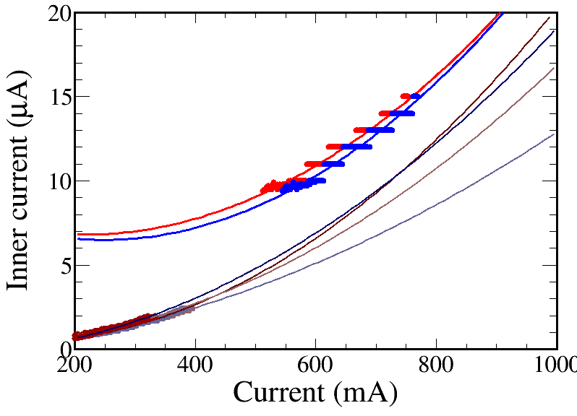
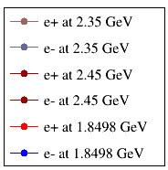
本底暗电流研究：
通过2.35和2.45 GeV运行数据的外推，可以得到在900 mA流强下的暗电流在10~15 $μA$
通过最新获取的1.8498 GeV数据进行外推，在900 mA流强下的暗电流约20 $μA$
继续在BEPCII上进行暗电流的实验研究

Slide 10
关于2.8GeV高能量运行
lattice线性scale到2.8GeV，假设硬件设备均可正常运行，可以实现的亮度：
 | BEPCII | BEPC3@2.35GeV | BEPC3@2.8GeV
高频腔压 [MV] | 1.6 | 3.3 | 3.3
同步辐射功率 [kW] | 110 | 250 | 250
束流流强 [mA] | 398 | 900 | 450
峰值亮度 [${10}^{32}cm^{−2}s^{−1}$] | 3.5 | 11 | 7.0
$β_{x}^{∗}/β_{y}^{∗}$ [m] | 1.0/0.015 | 1.0/0.013 | 1.0/0.015
束团流强[mA] | 7.1 | 7.5 | 17.0
束团数 | 56 | 120 | 26
束束参数 $ξ_{y,lum}$ | 0.029 | 0.036 | 0.058
发射度 [nmrad] | 147 | 152 | 194
耦合度 [%] | 0.53 | 0.35 | 0.5
$$ν_{s}$$ | 0.027 | 0.04 | 0.035
Bucket Height | 0.0069 | 0.011 | 0.009
自然束长 $σ_{z,0}$ [cm] | 1.54 | 1.04 | 1.4
拉伸束长 $σ_{z}$ [cm] | 1.69 | 1.3 | 1.6

Slide 11
物理孔径要求：
BEPCII的物理孔径上限是束流发射度到180nm
BEPC3@2.35GeV的发射度为152nm，因此物理孔径满足要求
BEPC3@2.80GeV的发射度为194nm，已经超出了BEPCII物理孔径设计的上限，对束流寿命及本底的影响需要进一步评估
注入孔径要求：
注入时水平方向的束流清晰区定义： 4倍注入束尺寸（2.8GeV时注入束发射度变小）+6倍循环束尺寸（ 2.8GeV时循环束发射度变大）+切割板厚度，等效为12倍循环束尺寸
垂直方向束流清晰区定义： 10倍循环束尺寸
动力学孔径可以满足要求
切割板
4σ注入束
6σ循环束

Slide 12
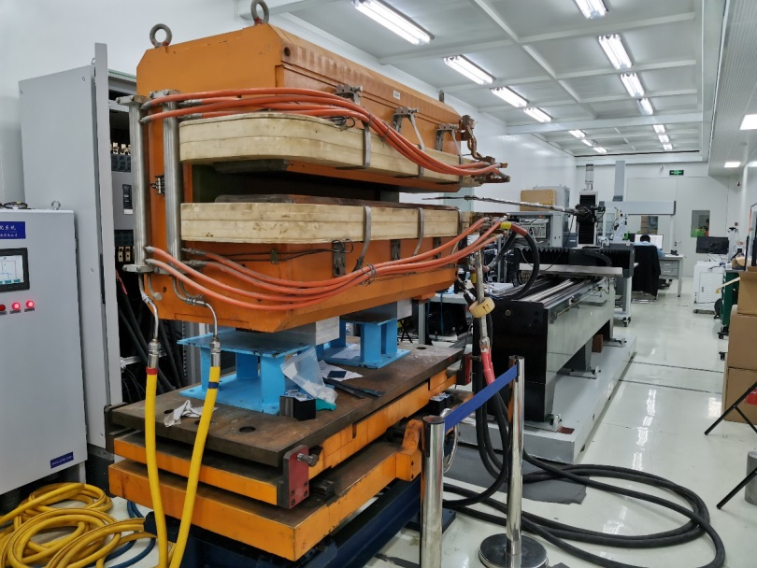
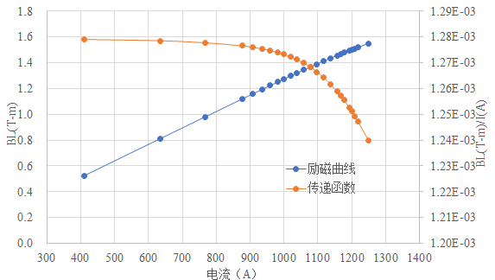
内环二极铁样机
内环二极磁铁强度超出磁测数据范围（原最大磁测电流900A，2.2GeV）
对内环二极磁铁的样铁重新进行了测量，测量至1250A（2.8GeV）
测量结果显示，通过提高励磁电流，磁铁可以满足2.8GeV要求
励磁电流和发热功率变大，对电源和通用提出新的要求

Slide 13
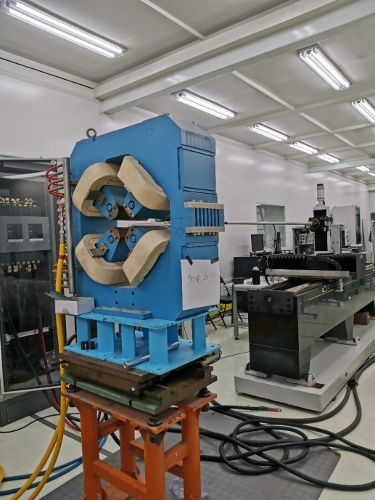
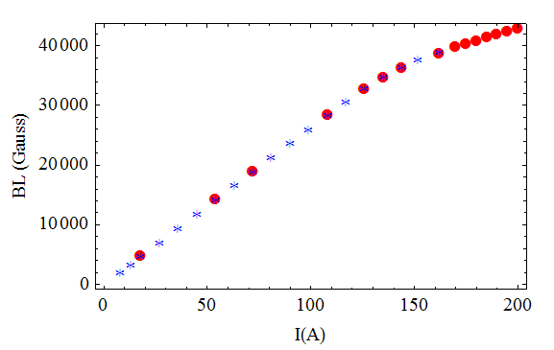
105Q样机磁铁的磁场测量
内环二极铁样机
全环四分之一的四极磁铁超出最大磁测数据范围
超限个数最多的四极磁铁类型（105Q）原最大磁测电流162A，重新测量至200A（电源最大电流）
磁场已进入饱和区，且极头场强大，无法通过加工新铁进一步提高场强
讨论后决定从物理设计上降低Q铁强度至当前磁测数据范围内，会牺牲部分机器性能（预计发射度会有所增大）

Slide 14
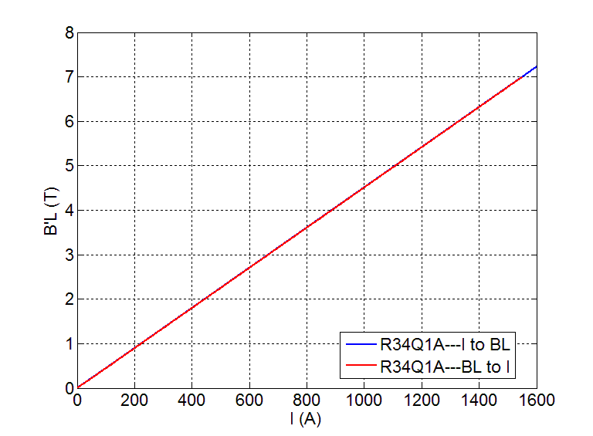
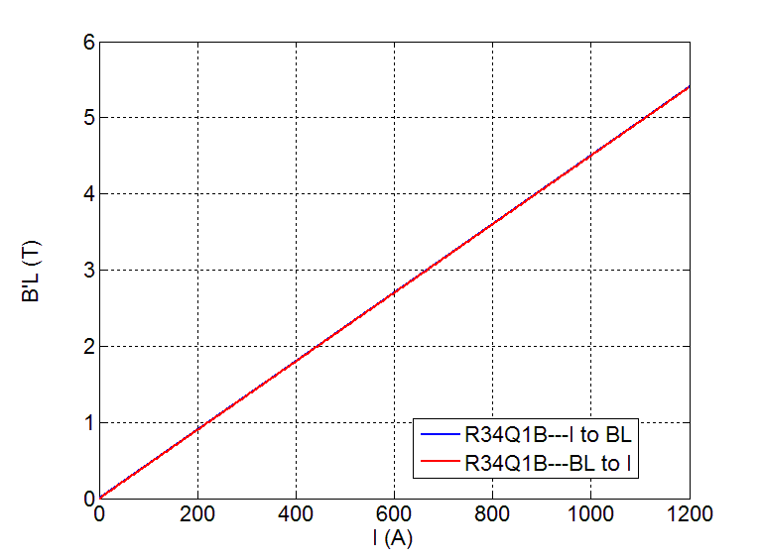
Q1A/B 励磁曲线和温升
Q1A目标工作电流1473.4A@2.455GeV（1680.46A@2.8GeV），磁测至1577A ，线圈温升分析结果显示1577.2A时，温升为23.4℃，磁场及温升能否满足2.8GeV要求需要重新进行模拟及测量
Q1B目标工作电流1056.4A@2.455GeV （1204.86A@2.8GeV）， 磁测至1262.78A，线圈温升分析结果显示1262.78A时，温升为15.6℃，Q1B可以满足2.8GeV要求。
磁测数据提供：邱静 、李黎
温升分析数据提供：邱静、陈沅

Slide 15
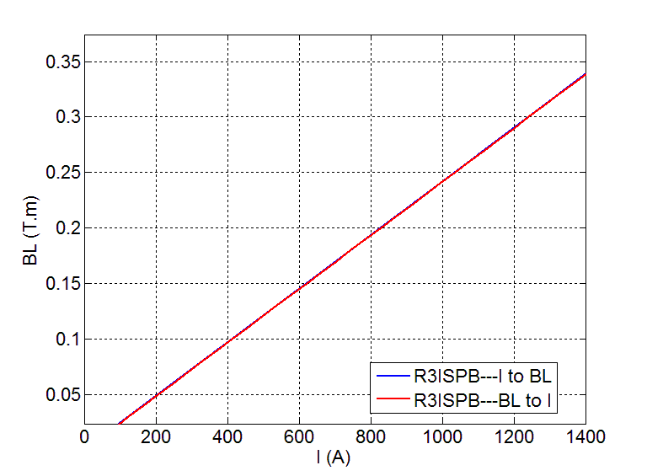
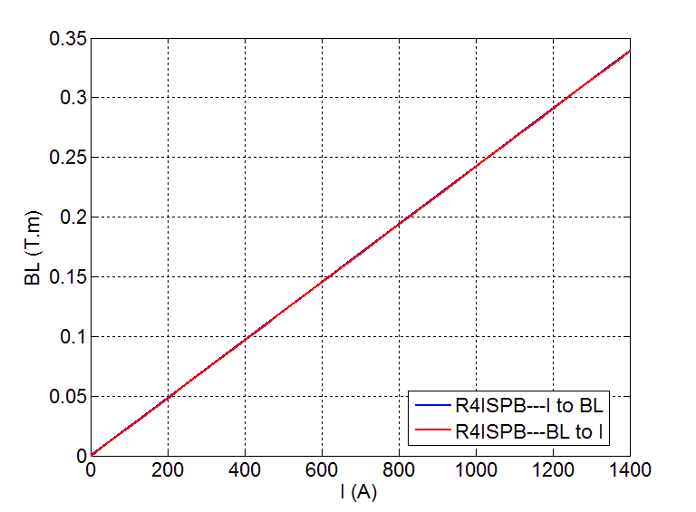
ISPB 励磁曲线和温升
ISPB目标工作电流1337.3A@2.455GeV （1525.23A@2.8GeV），最大磁测电流1300A
ISPB线圈温升测试报告显示，1326A时实际测量温升为23.2℃，1520A时35.5摄氏度（陈沅） （1525.23A@2.8GeV的与测试报告中的最大流强接近，因此温升应该也约为35.5摄氏度@2.8GeV）
ISPB强度能否满足2.8GeV能量要求，需要进一步的评估

Slide 16
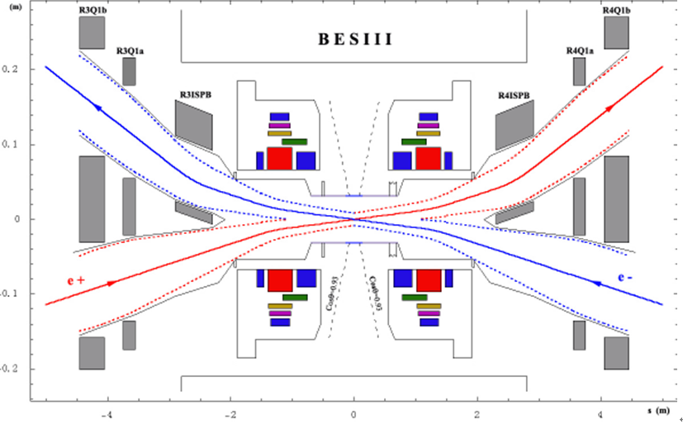
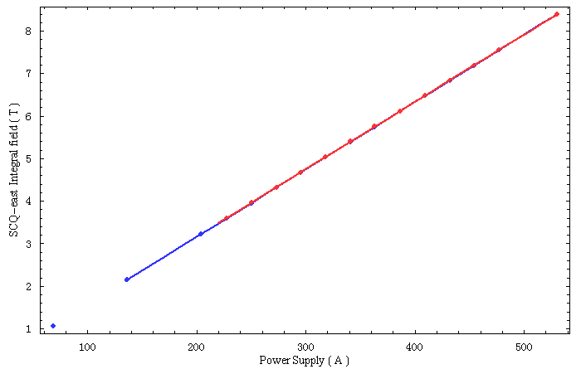
530A
超导SCQ原最大磁测电流530A，失超电流580A，2.8GeV时所需励磁电流625A，已经超过了失超电流阈值，需要替换为新的SCQ
已经把新SCQ的设计指标发送给磁铁组及相关人员，正在进行相关设计工作
为了防止新SCQ未能在2014年7月前完成加工，设计了使用现有SCQ运行在2.8GeV的备用方案

Slide 17
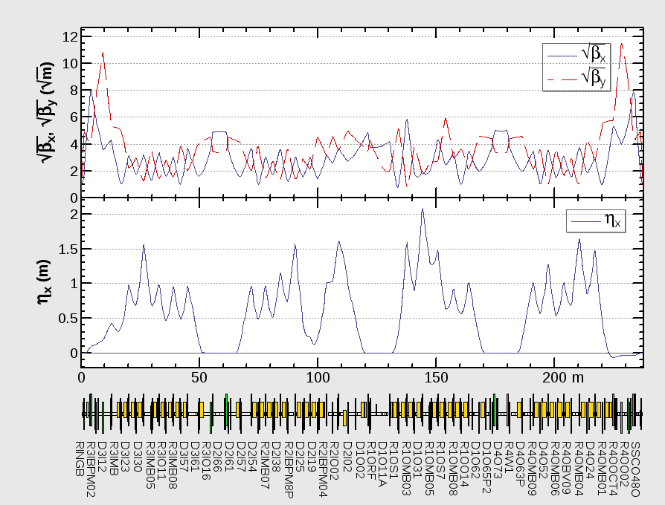
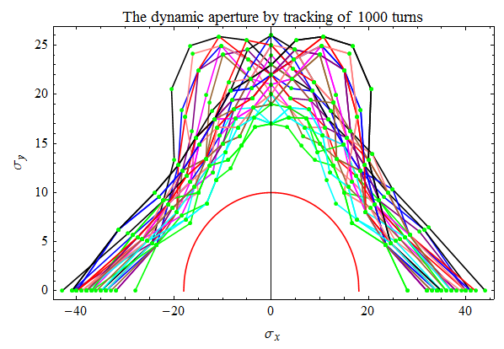
2.8GeV备用方案设计：
SCQ降梯度运行，2.8GeV时励磁电流降低为549A，为当前SCQ正常运行过的最大电流
束流发射度为200nm，与直接scale SCQ的lattice发射度相当
动力学孔径大小满足束流注入的需求
βy*增大为6cm，对撞亮度大幅度降低
对撞点交叉角变大，会进一步增大本底

Slide 18
 | BEPCII@2.35GeV | BEPC3@2.35GeV | BEPC3@2.8GeV | B3@2.8GeV*
高频腔压 [MV] | 1.6 | 3.3 | 3.3 | 3.3
同步辐射功率 [kW] | 110 | 250 | 250 | 250
束流流强 [mA] | 398 | 900 | 450 | 442
峰值亮度 [${10}^{32}cm^{−2}s^{−1}$] | 3.5 | 11 | 7.0 | 1.7
$β_{x}^{∗}/β_{y}^{∗}$ [m] | 1.0/0.015 | 1.0/0.013 | 1.0/0.015 | 1.0/0.060
束团流强 [mA] | 7.1 | 7.5 | 17.0 | 7.4
束团数 | 56 | 120 | 26 | 60
束束参数 $ξ_{y,lum}$ | 0.029 | 0.036 | 0.043 | 0.04
发射度 [nmrad] | 147 | 152 | 194 | 200
耦合度 [%] | 0.53 | 0.35 | 0.5 | 0.5
$$ν_{s}$$ | 0.027 | 0.04 | 0.035 | 0.036
Bucket Height | 0.0069 | 0.011 | 0.009 | 0.0096
自然束长 $σ_{z,0}$ [cm] | 1.54 | 1.04 | 1.4 | 1.39
拉伸束长 $σ_{z}$ [cm] | 1.69 | 1.3 | 1.6 | 1.8
半交叉角 [mrad] | 11 | 11 | 11 | 13
* BEPC3 backup lattice

Slide 19
小结
BEPCII升级的物理方案已完成设计，通过对高频区进行局部改造，可实现单环双腔布局，在优化能量2.35GeV下预计可实现3倍以上亮度的提升，动力学孔径满足注入要求，磁铁强度可满足要求，本底研究正在推进
针对高能量2.8GeV：
通过提高励磁电流，内环二极磁铁可以满足要求2.8GeV运行要求
部分四极磁铁已经进入饱和区，且极头场强较大，无法通过通过提高励磁电流或制造新铁的方法提高场强以满足2.8GeV的要求，需要设计新lattice降低四极铁强度，预计发射度会有所增加，会牺牲部分亮度
非常规磁铁Q1A和ISPB强度超出磁测数据范围，需要对强度和发热情况进行评估
为了在2.8GeV时获得较高亮度，SCQ需要重新加工，目前正在设计中；为防止新SCQ无法按时完成加工，设计了仍使用当前SCQ运行在2.8GeV的备用方案，动力学孔径满足注入要求，但亮度大幅下降

Slide 20
谢谢

